Slide 1
函数专题训练
【练习1】按要求编写如下函数的完整定义：
输出字符串“hello world”
输出一维数组的全部元素
输出二维数组的全部元素
两个整数求和
数组元素求和
二维数组元素求和
判断年份是否为闰年
判断一个整数是否为素数
判断一个字符串中是否包含某个字符（怎么在一个字符串中判断另一个字符串是否出现）

Slide 2
函数专题训练
【练习2】编写排序函数，实现数组元素由小到大排序，可以根据需要定义其它函数。
整型数组
字符型数组
字符串数组（即二维字符数组）
使用字符串处理函数
不使用字符串处理函数
结构类型数组
struct date{
int year,month,day;
}d[10];

Slide 3
函数专题训练
【练习3】按照功能编写下列字符串函数：
求字符串长度
字符串拷贝
字符串连接
字符串比较
字符串逆序
字符串中的字符统计
字符串查找
查找单个字符，返回全部下标
查找子串，返回全部下标

Slide 4
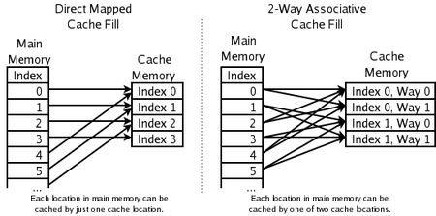

字符串与指针（C-strings and pointers）
内存是怎么工作的？
程序是指令和数据的组合体，被复制到内存才能运行。
内存可以视作一个庞大的由字节组成的数组，你的代码与数据都存放在这个数组中.
对于1个32位的处理器，存放int型需要花费内存中4个字节；
内存中每个字节都有一个索引号（index）与之关联，如同数组。CPU会将一些索引号存贮在数组中以便能找到数据、指令等东西
你可以为程序申请内存

Slide 5


指针（pointers）
一个指针是变量（variable），它用来存放某个值（value）的地址(address,也就是内存中的一个索引index)
该值的类型或其理解方式是指针类型的一部分
C\C++允许你将指针指向数组，因此指针p可以指向一个整型数组，同样s也可以指向一个字符数组，你可以用下面方式访问每个元素
当使用指针时你是没法知道数组有多少个元素的：你要么写下固定的元素个数、要么用个变量存放元素个数、要么记录下数组中最后一个元素，它必须是独特的。

Slide 6
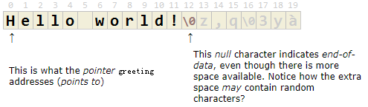
C-string
C语言中的字符创（c++中称之为c-string）就是字符数组，其最后一个字符是空字符：’\0’表示，它是最后一个使用的字符，它之前的字符都可以被显示。空字符意味着“字符串结束了”，或者“之后无字符了”。

